Slide 1
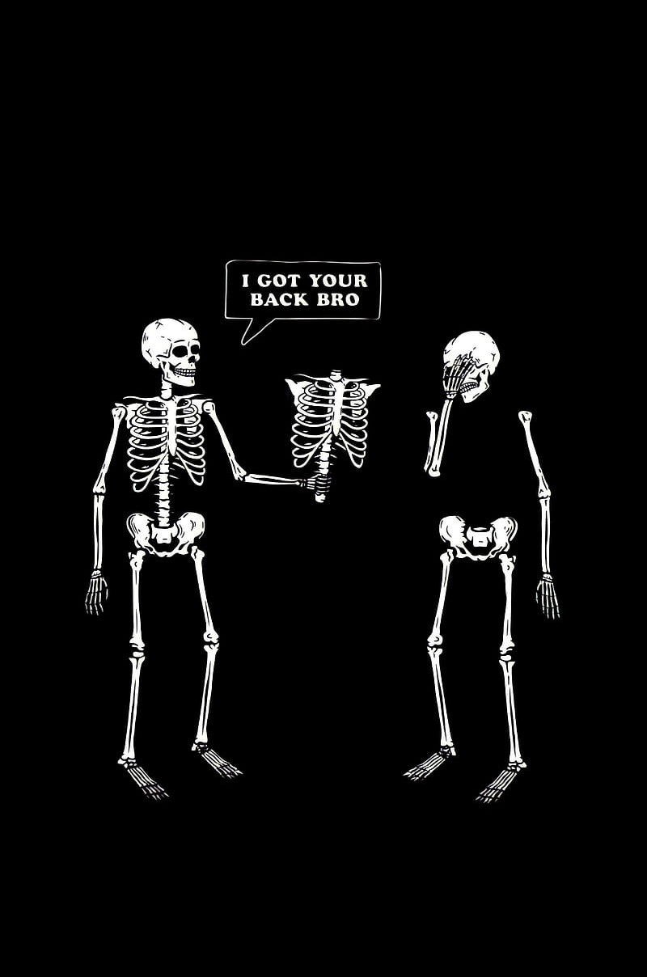


Beenverbindingen
4.3 BvJ Leerjaar 1

Slide 2

Welkom
Herhalen
Uitleg
Zijn de leerdoelen gehaald?
Beoordeling tekening ui cel
Huiswerk
Wat gaan we doen?

Slide 3
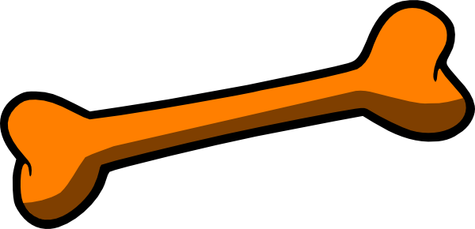
Herhalen
4.2 Botten
Bouw van botweefsel en kraakbeenweefsel
Hoe verandert de samenstelling van botten tijdens het leven

Slide 4
Leerdoelen
Deze les leer je..
1. Vier beenverbindingen beschrijven.
2. De bouw van een gewricht beschrijven.
3. Het verschil tussen een kogelgewricht en een scharniergewricht.

Slide 5
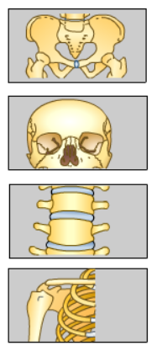
Beenverbindingen
Botten kunnen op 4 verschillende manieren verbonden zijn. Er zijn dus vier soorten beenverbindingen.
Vergroeide botten: onderaan de rug, aan het uiteinde van de wervelkolom vindt je het heiligbeen. Bestaat uit vergroeide wervelkolommen.
Naadverbindingen: de schedel is een dichte doos. De botten zitten met naden aan elkaar vast. Een naadverbinding is een stevige verbinding.
Kraakverbindingen: tussen de wervels zitten kraakbeenschijven. Hierdoor is de rug geen starre pijp. Maar kan hij soepel bewegen.
Verbindingen door gewrichten: de botverbindingen die bewegingen mogelijk maken, zijn verbindingen met gewrichten.

Slide 6
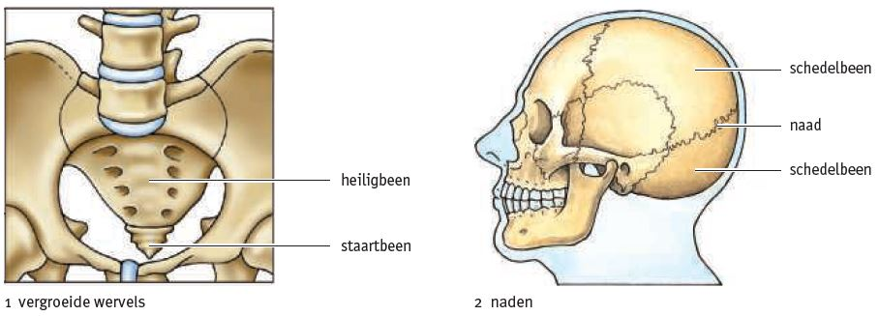
Verbindingen zonder beweging
Heiligbeen & staartbeen: bestaan uit wervels die met elkaar vergroeid zijn. Vergroeid: twee of meer beenderen zijn één geheel geworden.
Botten van de schedel zitten aan elkaar vast met een naad. Naad: kronkelige verbinding waar botten aan elkaar vast zitten.

Slide 7
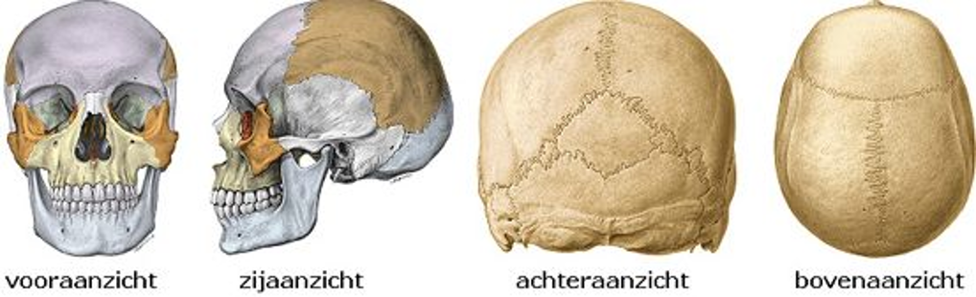
Naad

Slide 8
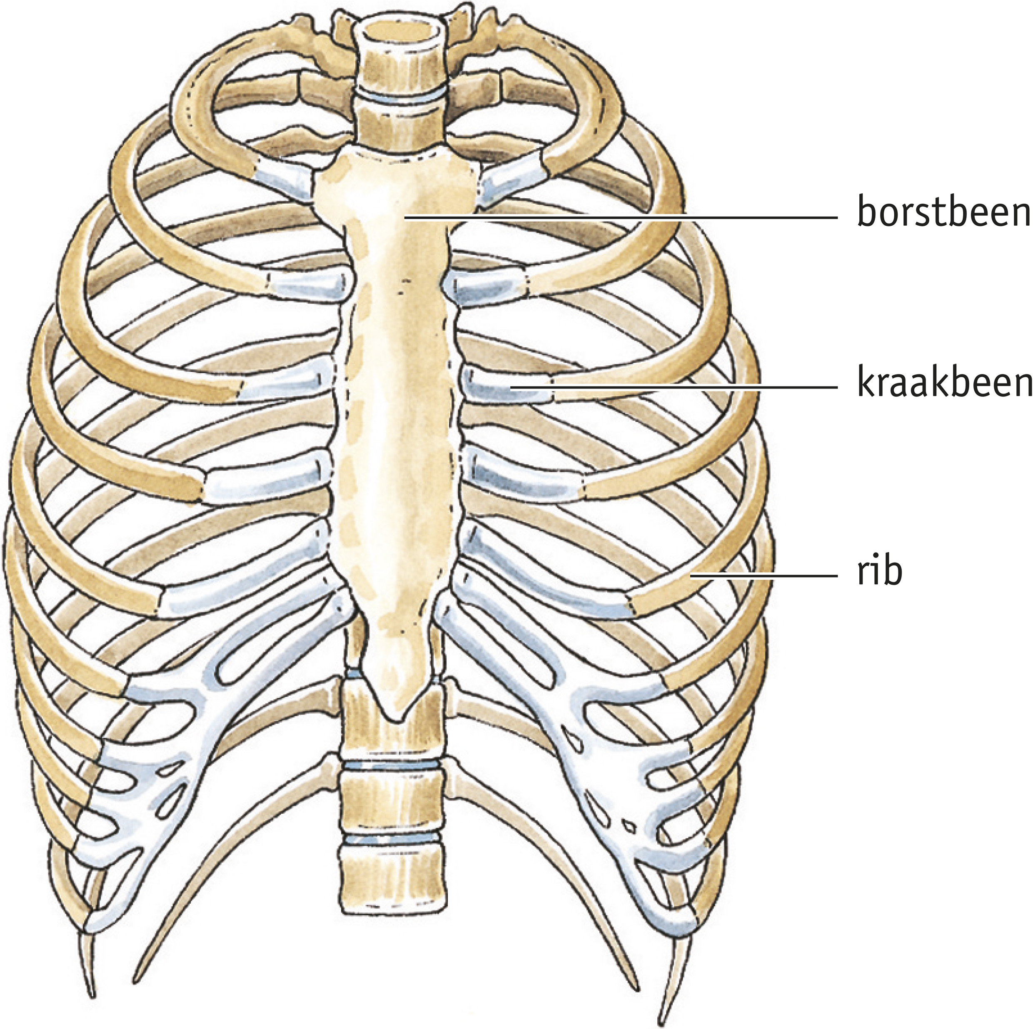
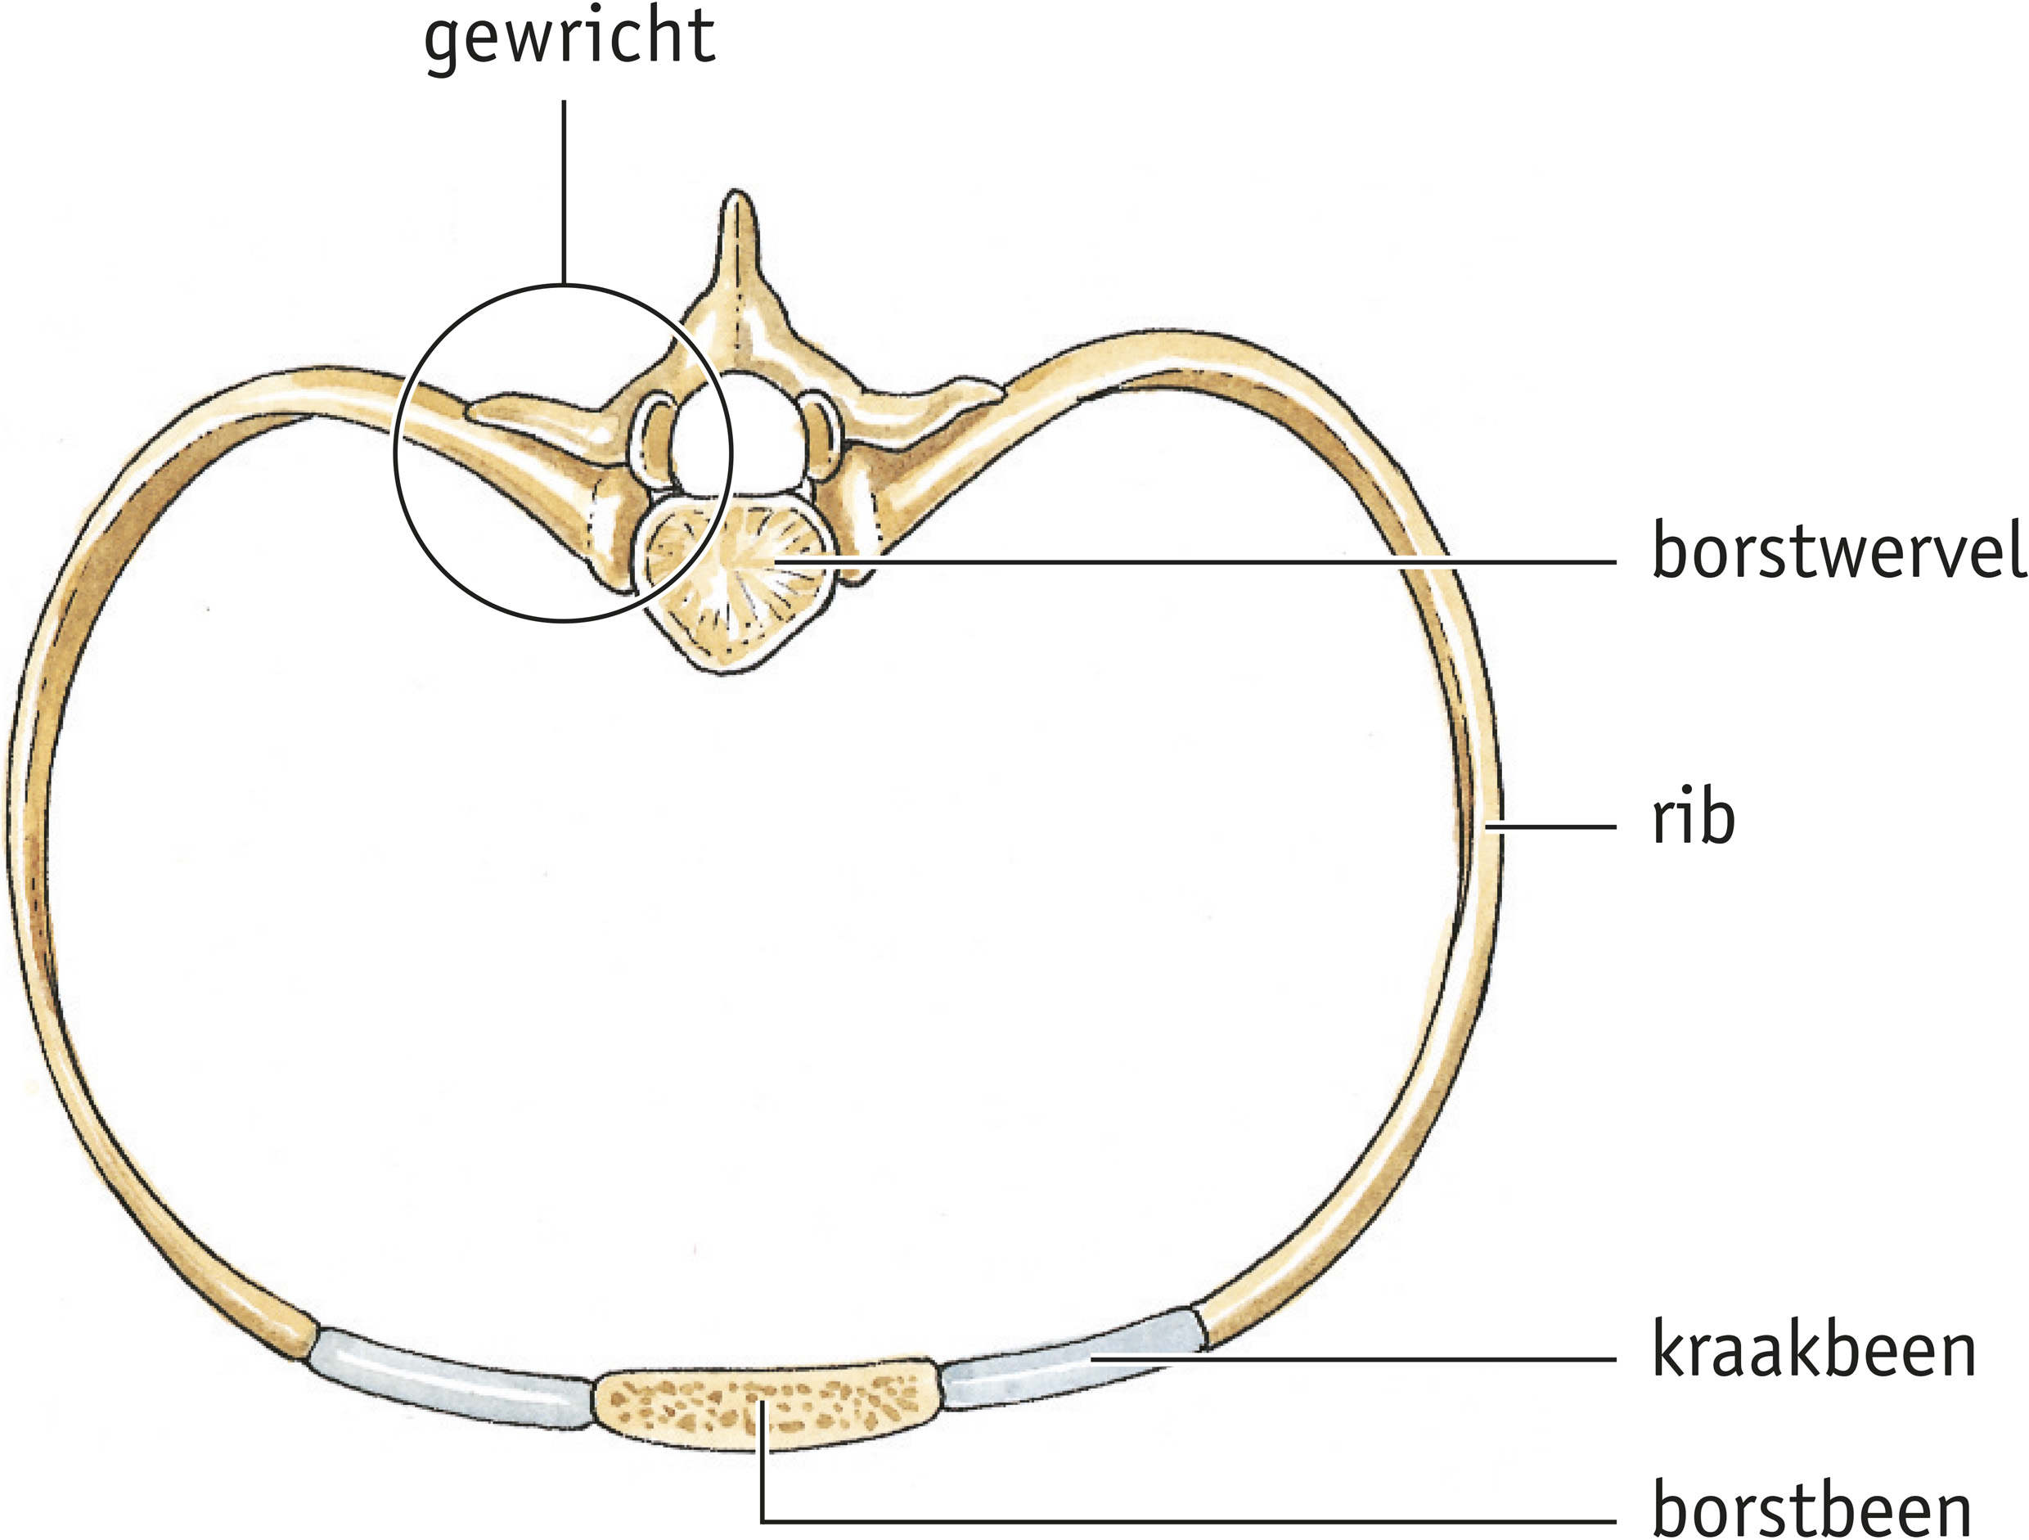
Verbindingen met beweging
Sommige botten zijn door kraakbeen met elkaar verbonden. Zoals..
Ribben met het borstbeen
Tussen de ribben en de wervels zit een gewricht.
Door het kraakbeen en de gewrichten kan je borstkast groter en kleiner worden als je ademhaalt.

Slide 9
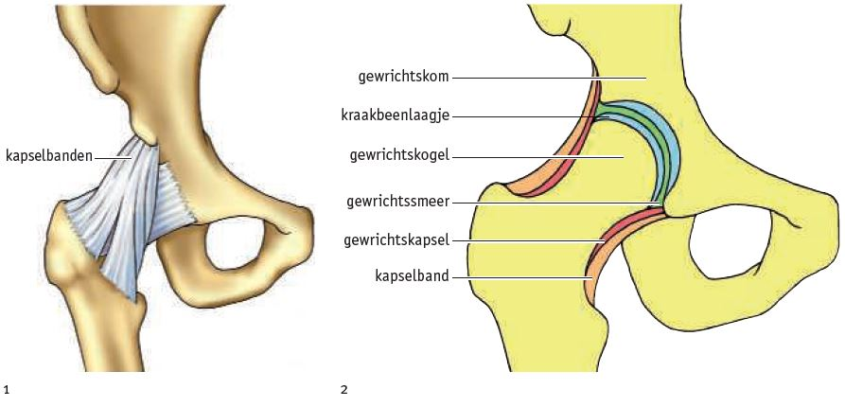
Bouw van een gewricht
Een gewricht bestaat uit twee losse botten. Een deel is de gewrichtskom, het andere de gewrichtskogel. Beide onderdelen zijn bedekt door een laagje kraakbeen. Dat kraakbeenlaagje beschermt de botten tegen slijtage en zorgt ervoor dat de botten soepel kunnen bewegen.
De botten zitten met een gewrichtskapsel aan elkaar vast. In het gewricht zit gewrichtssmeer. Daardoor kan het gewricht soepel bewegen. Sommige gewrichten hebben ook nog stevige kapselbanden om het gewricht op de plaats te houden.
Heupgewricht

Slide 10
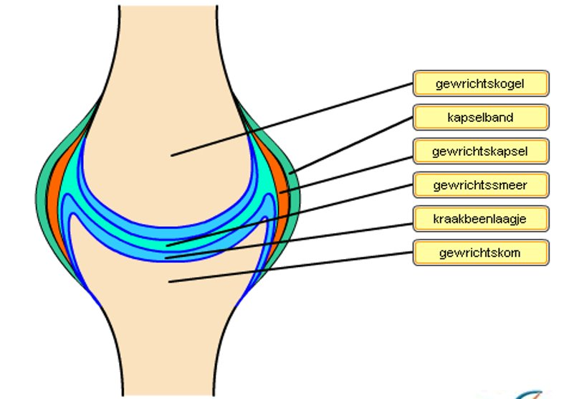
Bouw van een gewricht

Slide 11
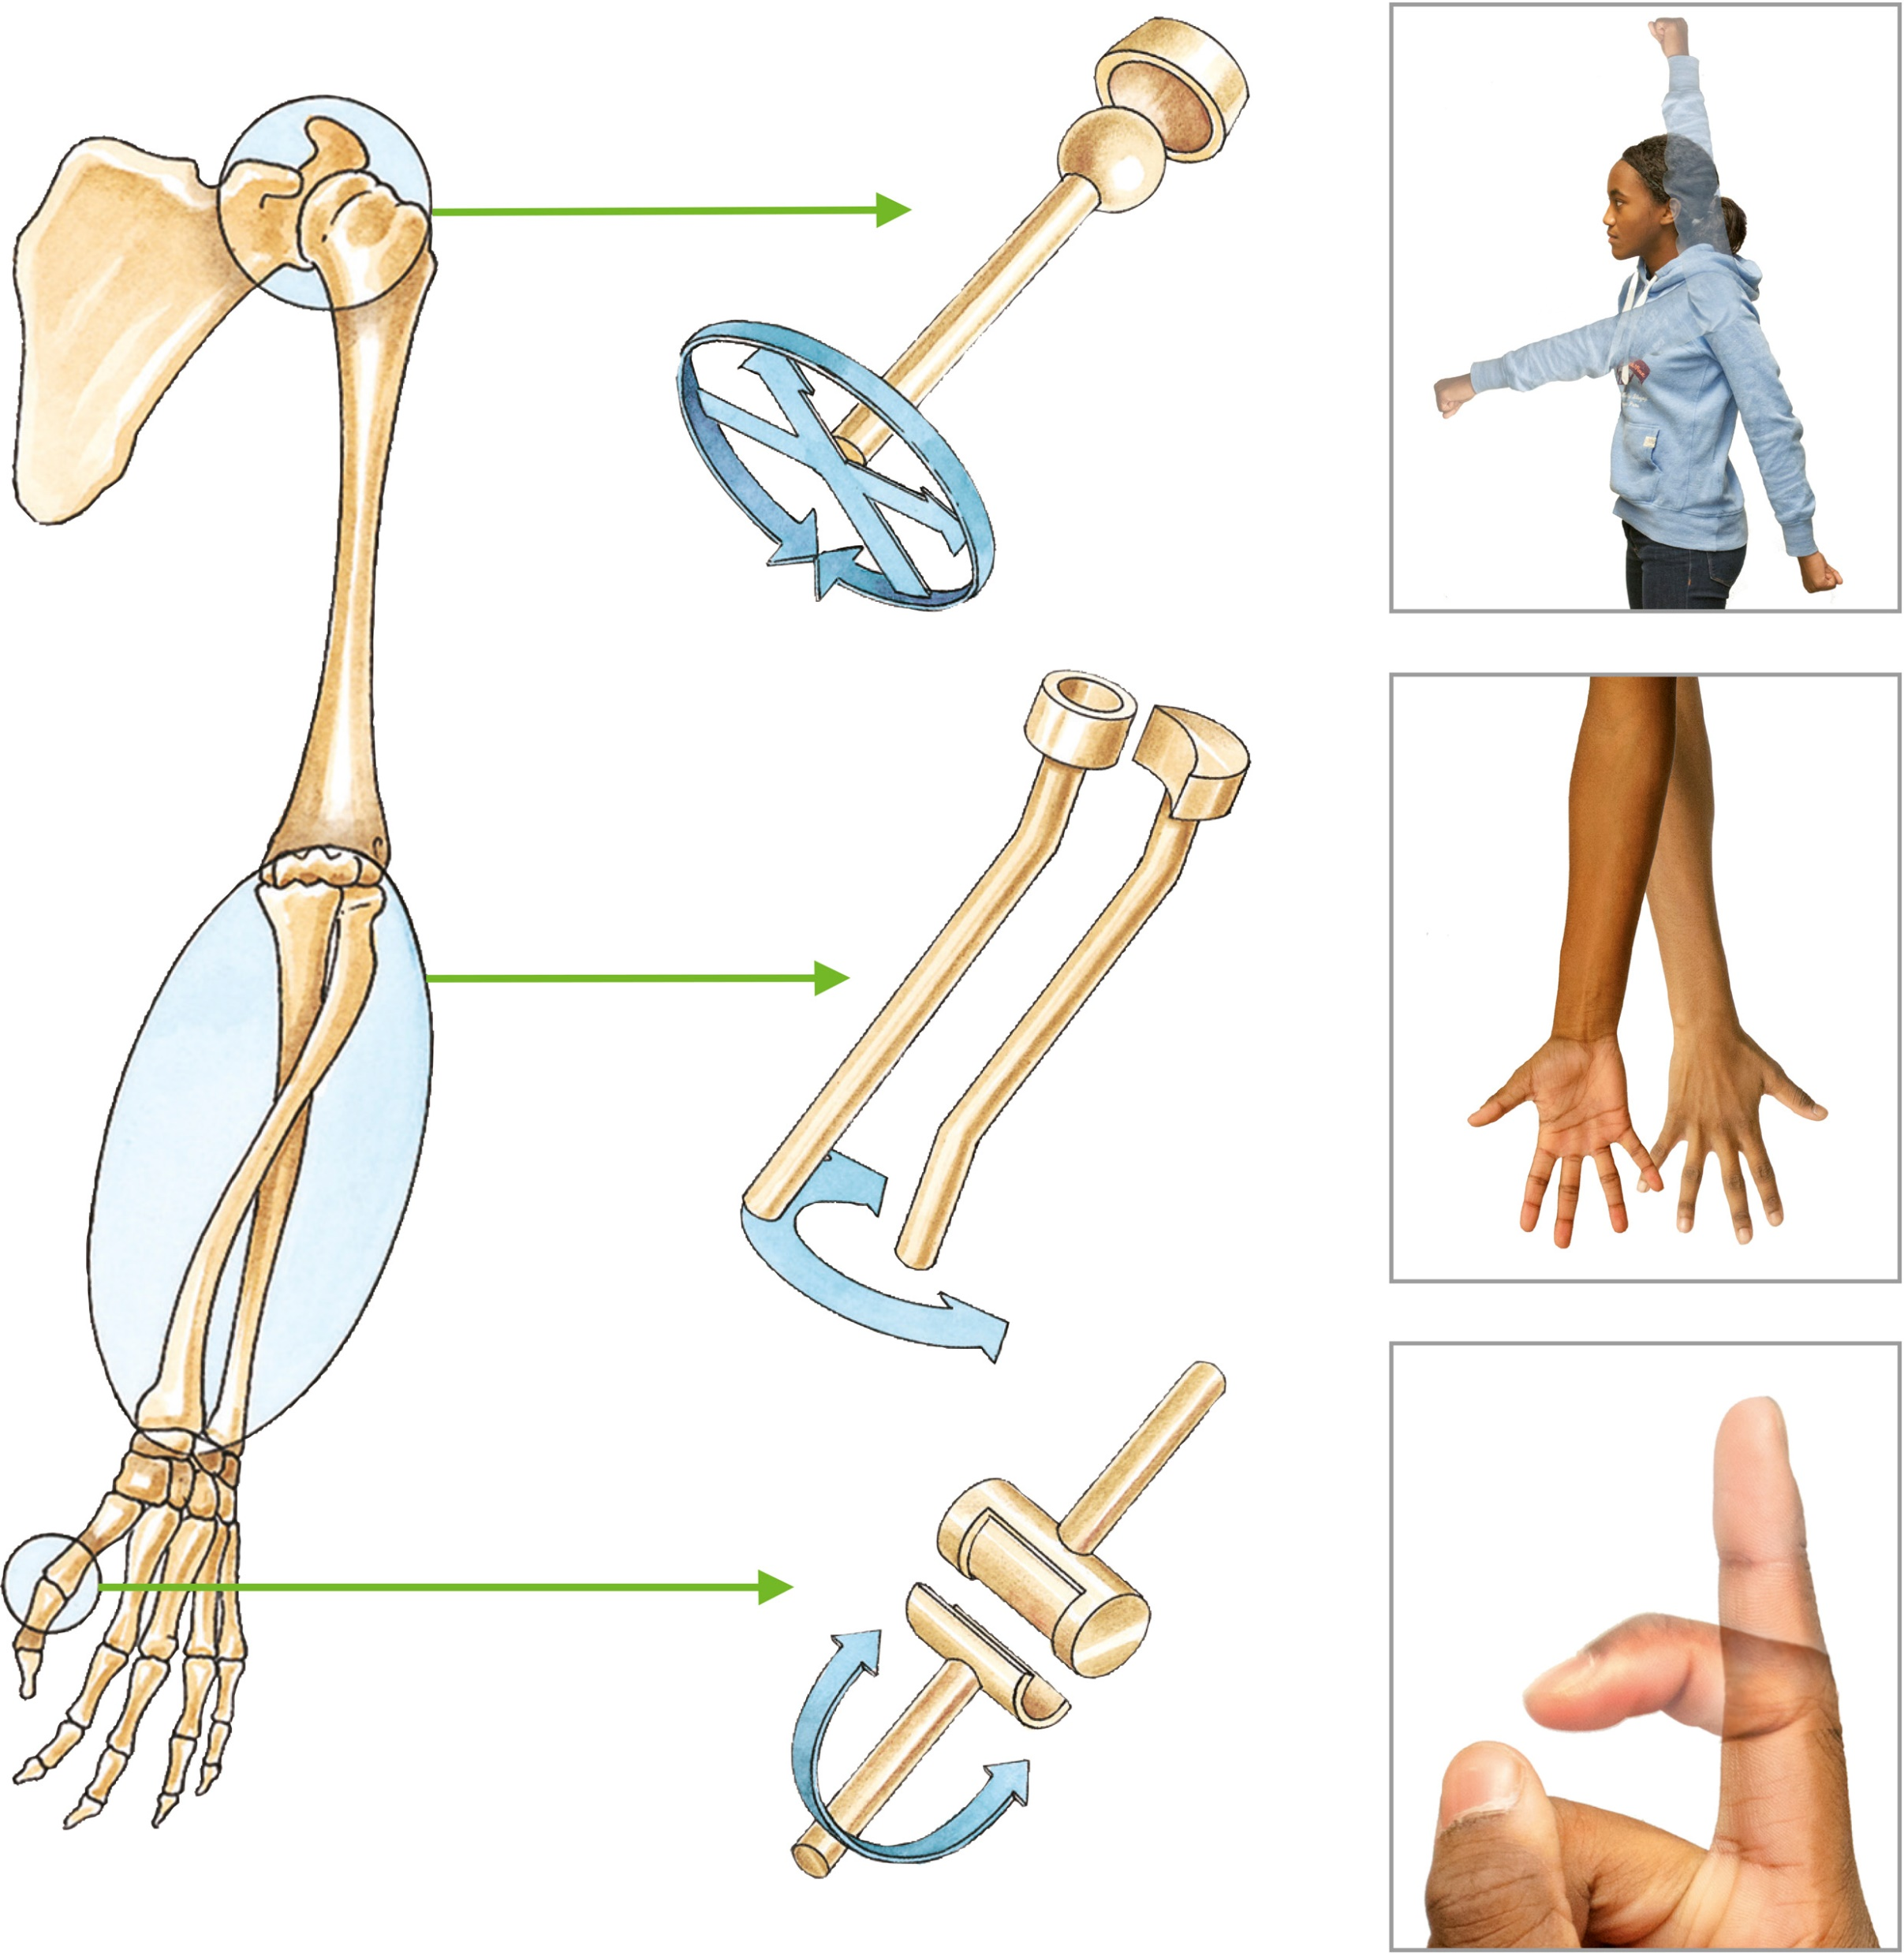
Type gewrichten
1. Kogelgewicht. Gewricht waarbij de gewrichtskogel van het ene bot draait in de gewrichtskom van het andere bot. Zoals..?
2. Rolgewricht. Gewricht waarbij het ene bot in de lengteas om het ander bot draait. Zoals..?
3. Scharniergewricht. Gewricht waarbij het ene bot als een scharnier ten opzichte van het andere bot beweegt. Zoals..?

Slide 12
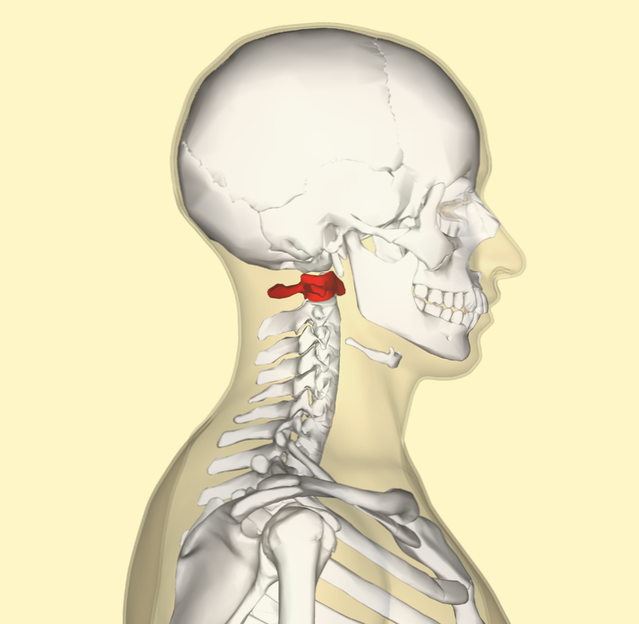
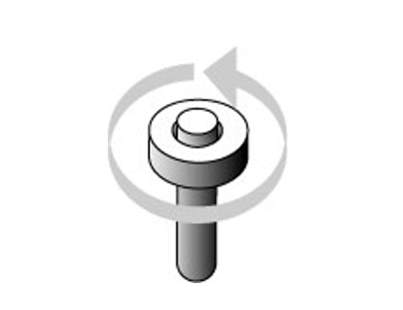
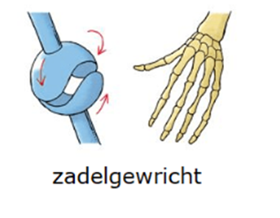
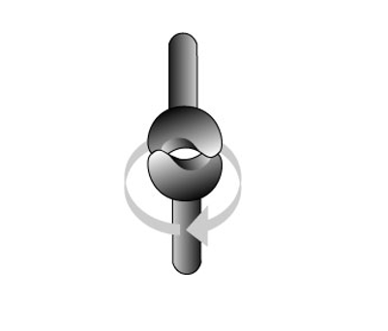
Type gewrichten
4. Atlas en draaier. Is de eerste wervel van de wervelkolom.
5. Zadelgewricht. Botdelen vormen een zadel. Gewricht tussen bijvoorbeeld duim en handwortel.

Slide 13
Leerdoelen
Deze les heb je geleerd..
1. Vier beenverbindingen beschrijven.
2. De bouw van een gewricht beschrijven.
3. Het verschil tussen een kogelgewricht en een scharniergewricht.

Slide 14



Huiswerk
Tijdens de les
Huiswerk
Zijn je samenvattingen in orde?

